Slide 1
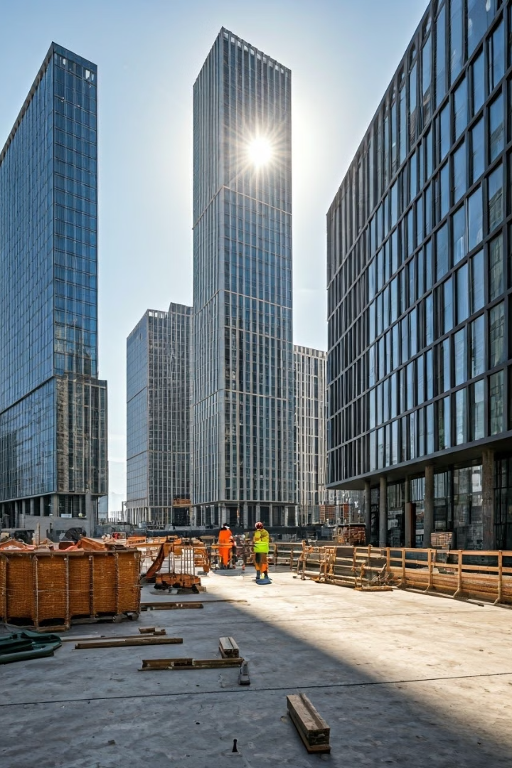

IMPACTOS CONTABEIS NA FORMALIDADE DA CONSTRUÇÃO CIVIL
A formalização na construção civil traz vantagens significativas e impactos contábeis importantes. Vamos analisar as vantagens da formalização e seus efeitos na contabilidade do setor, destacando a importância de uma gestão estratégica para otimizar custos, cumprir exigências legais e melhorar a competitividade no mercado.

Slide 2

Redução de Riscos Legais e Trabalhistas
Direitos dos Trabalhadores
Conformidade Legal
Ao contratar formalmente, a empresa evita problemas relacionados à recaracterização de vínculos empregatícios, garantindo que os trabalhadores tenham seus direitos respeitados, como FGTS, INSS, férias, e 13º salário.
A formalização assegura que a empresa esteja em conformidade com as leis trabalhistas e fiscais, diminuindo o risco de multas, autuações fiscais, e ações trabalhistas.

Slide 3

Melhor Controle Financeiro e Orçamentário
A formalização facilita o registro e controle dos custos de mão de obra, encargos sociais e despesas relacionadas à obra, permitindo uma gestão financeira mais eficiente.
As empresas podem prever e provisionar melhor os custos associados a salários, encargos e benefícios, contribuindo para a precificação mais precisa dos serviços e controle do fluxo de caixa.

Slide 4

Vantagens da formalidade
Obtenção de Financiamentos
1
Empresas formalizadas têm maior facilidade para obter financiamentos e linhas de crédito, uma vez que precisam apresentar certidões de regularidade fiscal e trabalhista.
2
Participação em Licitações
A participação em licitações públicas exige que a empresa esteja em conformidade com a legislação, o que é facilitado pela formalização. Isso amplia as oportunidades de negócios, permitindo competir em grandes projetos governamentais.

Slide 5



Benefícios
Incentivos Fiscais
A formalidade pode dar acesso a programas de incentivos fiscais ou desoneração da folha de pagamento, o que pode resultar em uma carga tributária menor.
Investimentos em Segurança
Investimentos em qualificação profissional e segurança do trabalho podem gerar benefícios fiscais ou deduções em programas específicos de apoio às empresas que investem em segurança na construção civil.

Slide 6

Imagem e Reputação da Empresa
Confiança no Mercado
A formalização melhora a imagem da empresa no mercado, transmitindo confiança para clientes, investidores e fornecedores.
Responsabilidade e Segurança
Empresas que seguem as normas e estão em conformidade com as obrigações trabalhistas e fiscais são vistas como mais responsáveis e seguras, o que pode atrair novos clientes e oportunidades de parcerias.

Slide 7

Impactos Contábeis na Formalização da Construção Civil
1
Aumento dos Custos com Encargos Trabalhistas
Com a formalização, a contabilidade precisa lidar com o aumento dos custos trabalhistas, incluindo encargos sociais (INSS, FGTS), férias, 13º salário, e seguro contra acidentes de trabalho.
2
Necessidade de Gestão Rigorosa de Obrigações Acessórias
A formalização implica em cumprimento de diversas obrigações acessórias, como envio de declarações trabalhistas e fiscais, registro de funcionários, controle de folha de pagamento, e demonstrações contábeis.
3
Provisão para Passivos Trabalhistas
Mesmo com a formalização, a contabilidade deve provisionar eventuais passivos trabalhistas. Por exemplo, processos por acidentes de trabalho ou questões relacionadas a insalubridade e periculosidade.

Slide 8

Aumento dos Custos com Encargos Trabalhistas
Encargo
Impacto
INSS
Custo direto
FGTS
Custo direto
Férias
Provisão
13º Salário
Provisão
Seguro contra acidentes
Custo indireto

Slide 9




Gestão Rigorosa de Obrigações
Declarações Trabalhistas e Fiscais
Registro de Funcionários
Demonstrações Contábeis
A formalização implica em cumprimento de diversas obrigações acessórias, como envio de declarações trabalhistas e fiscais.
É necessário manter um controle rigoroso do registro de funcionários e da folha de pagamento.
A contabilidade deve gerenciar corretamente esses registros para evitar multas e garantir a conformidade com a legislação, exigindo processos mais complexos e controle mais rigoroso.

Slide 10

Provisão para Passivos Trabalhistas
Acidentes de Trabalho
Mesmo com a formalização, a contabilidade deve provisionar eventuais passivos trabalhistas. Por exemplo, processos por acidentes de trabalho.
Insalubridade e Periculosidade
Questões relacionadas a insalubridade e periculosidade também devem ser consideradas na provisão contábil.
Prevenção de Surpresas
A provisão contábil para riscos trabalhistas ajuda a evitar surpresas que possam afetar a liquidez da empresa.

Slide 11

Impactos no Planejamento Tributário
Escolha do Regime Tributário
Avaliação de Economia Fiscal
A formalização pode influenciar a escolha do regime tributário, como a opção pela desoneração da folha de pagamento, que substitui a contribuição previdenciária sobre a folha por um percentual sobre a receita bruta.
A contabilidade precisa avaliar se o regime tributário adotado traz economia fiscal para a empresa, considerando o impacto dos encargos trabalhistas e da tributação incidente sobre as receitas.

Slide 12
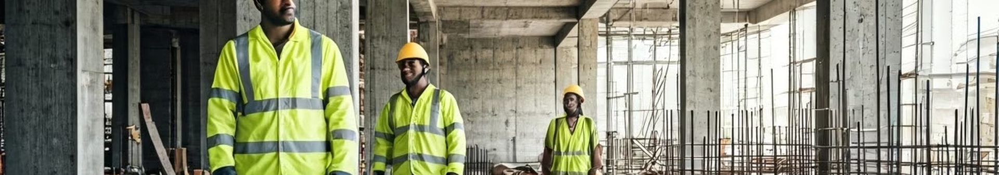



Valorização dos Investimentos em Segurança do Trabalho
Normas Regulamentadoras
Equipamentos de Proteção
Treinamentos
A formalidade exige o cumprimento das Normas Regulamentadoras (NRs), especialmente a NR-18, que trata das condições e do meio ambiente de trabalho na indústria da construção.
Os investimentos em equipamentos de proteção individual (EPIs) são contabilizados como despesas operacionais.
Treinamentos de segurança e melhorias nas condições de trabalho também são contabilizados como despesas operacionais.

Slide 13
Resumindo:
Vantagens Significativas
Impactos
Papel Central
A formalização na construção civil traz vantagens significativas, como o melhor controle financeiro, conformidade com a legislação, e acesso a novas oportunidades de negócios.
Por outro lado, os impactos contábeis incluem o aumento de custos trabalhistas, a necessidade de uma gestão mais complexa das obrigações acessórias e o planejamento tributário estratégico para lidar com os encargos e incentivos.
Por fim, a formalização é um papel central na tomada de decisões estratégicas, ajudando a empresa a otimizar custos, cumprir exigências legais e melhorar a competitividade no mercado. Dessa forma, a formalidade pode ser vista não apenas como uma obrigação legal, mas como uma oportunidade para fortalecer a sustentabilidade e o crescimento do negócio.

Slide 14


OBRIGADO!!
Glicério Rampazzo
Conselheiro CRCPR
Siga este conselho!!
@crcpr

